Slide 1
산업 컴퓨터비전 실제 중간 프로젝트
산업인공지능학과
2024254011 박금나

Slide 2
목차
주제 선정
원본 데이터
Edge Detection
SIFT & BFMatcher
고찰

Slide 3
주제 선정
주제: 금형 제조 작업에서 기존 제품과 신규 제품을 비교
데이터 출처: 현업에서 진행하고 있는 xx테크 기업 금형 이미지 사용
목적: 기준 제품과 신규 제품의 형상을 비교하여 유사한 기존 도면을 사용해 손쉽게 신규 도면을 제작
사용 알고리즘: 엣지 검출, SIFT 특징점 추출 후 BFMatcher를 사용해 유사도 비교

Slide 4
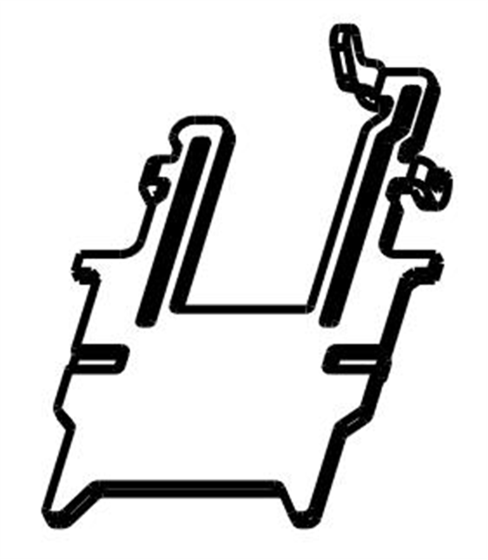
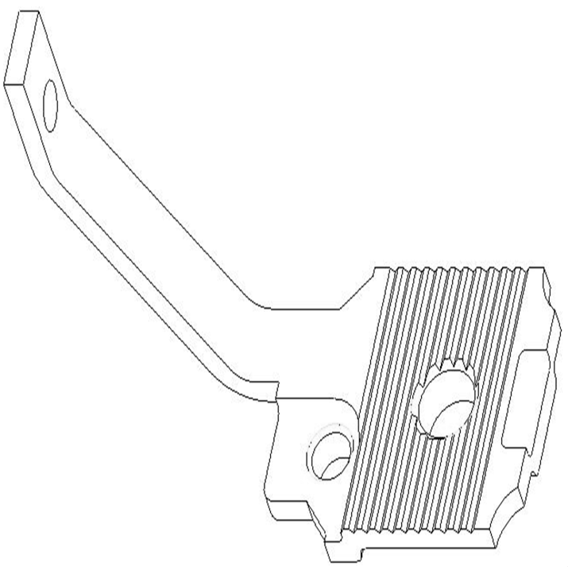
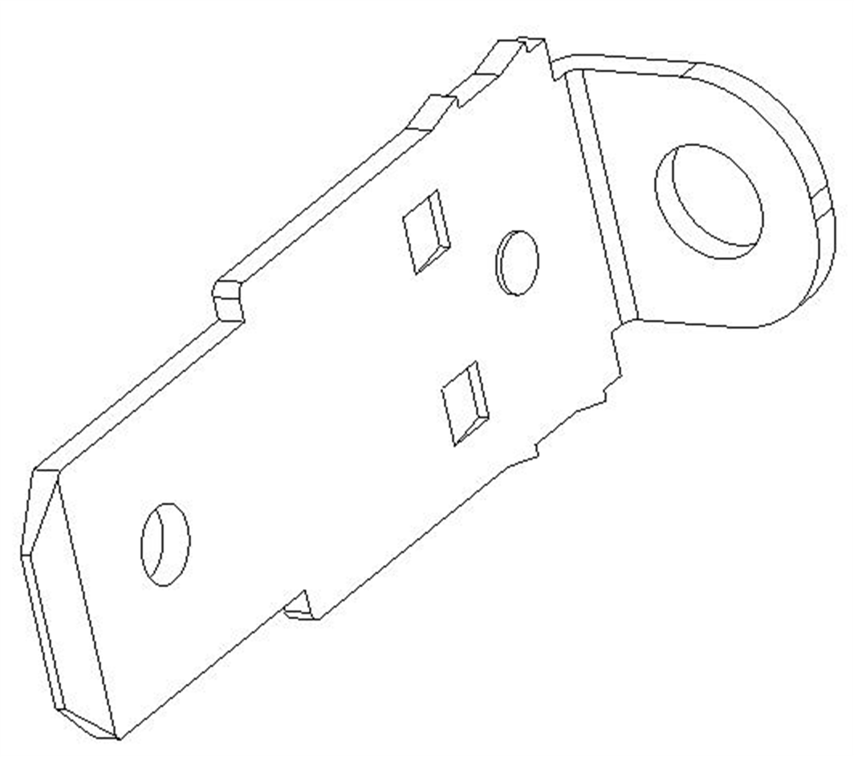
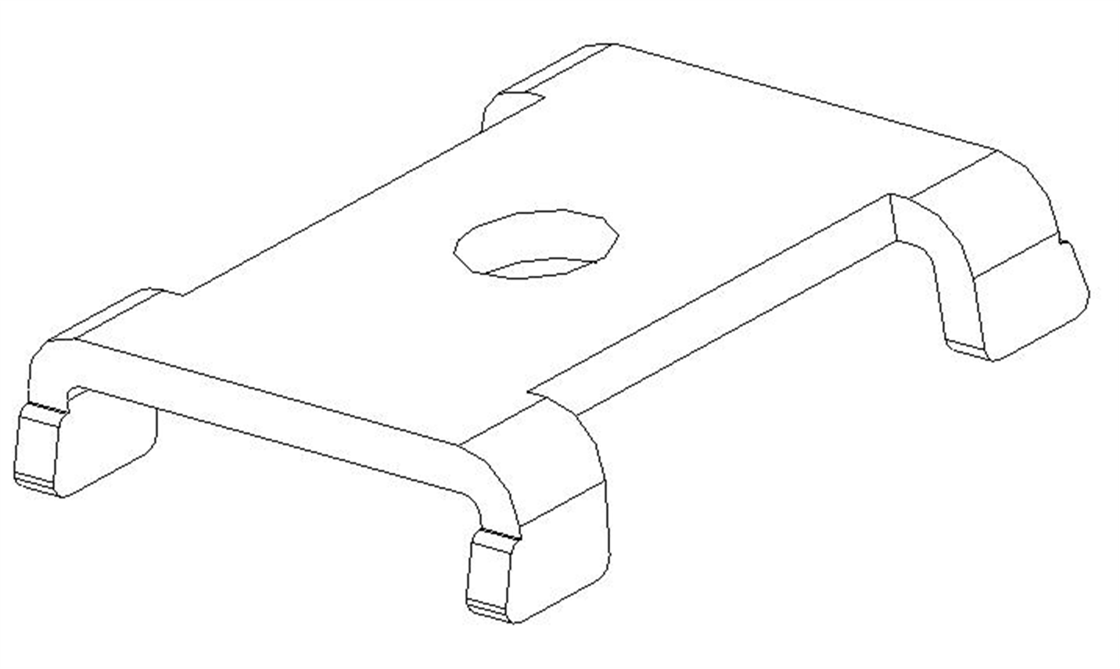
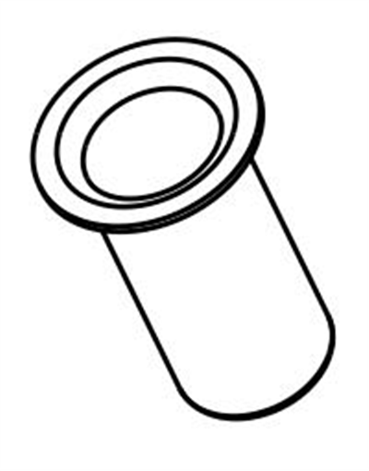
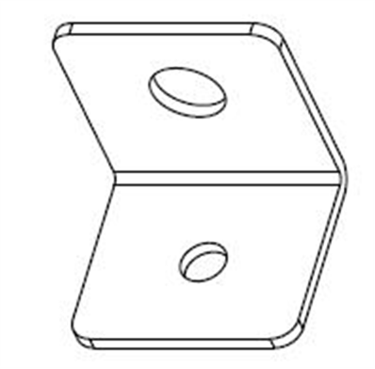
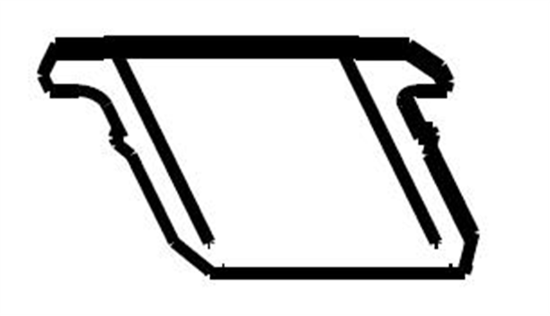
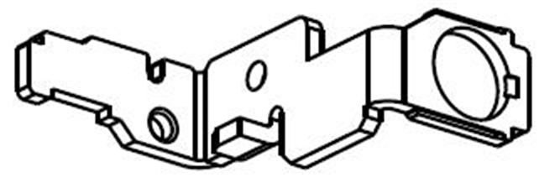
기존 원본 데이터
원본 금형 이미지 데이터 387장

Slide 5

Edge Detection
적용 이유: 기존 이미지들은 각기 다른 라인의 크기나 라인의 색깔들을 가지고 있어서 분석하는데 색의 영향을 받을 것이라고 판단되어 Edge detection으로 전처리 진행
적용 코드:
Canny 알고리즘을 사용,
Bitwise_not을 사용해 색 반전 처리(바탕: 흰색, 선: 검은색)

Slide 6
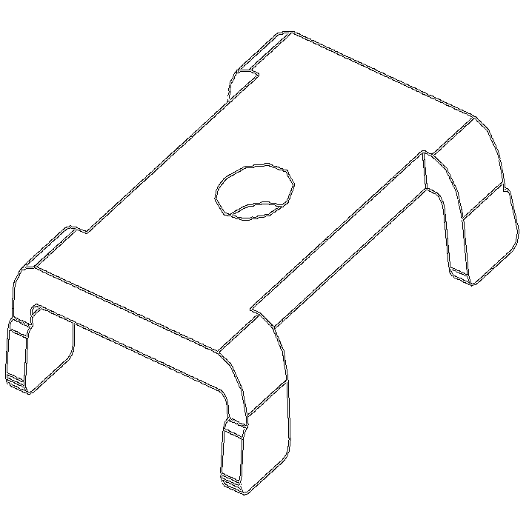
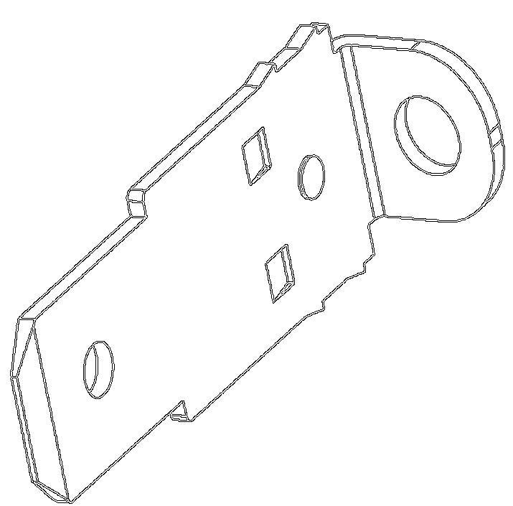
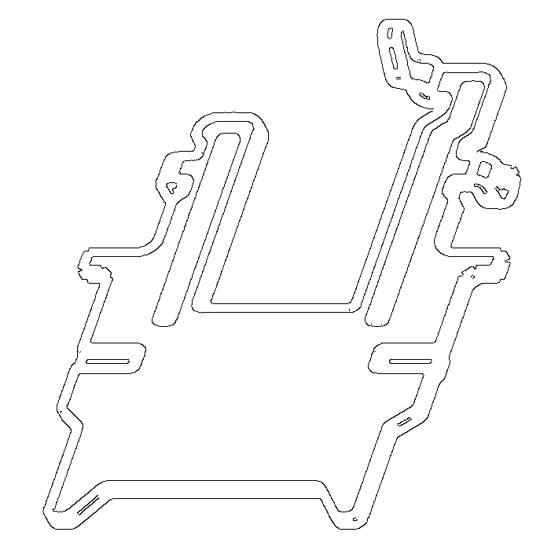
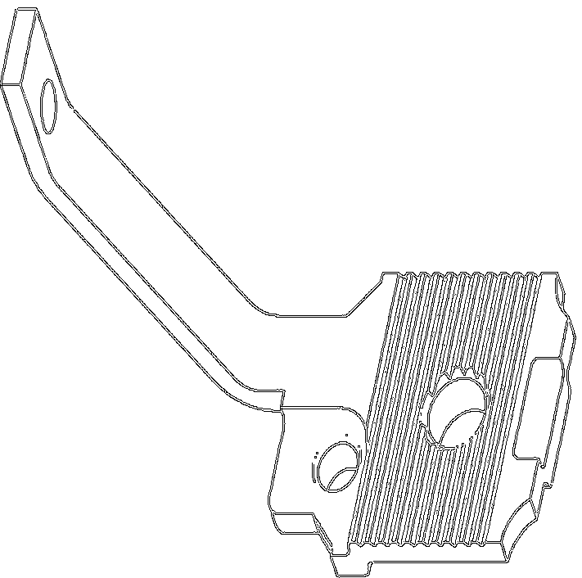
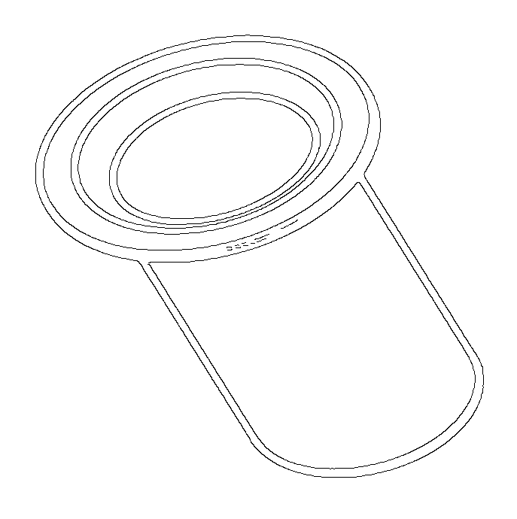
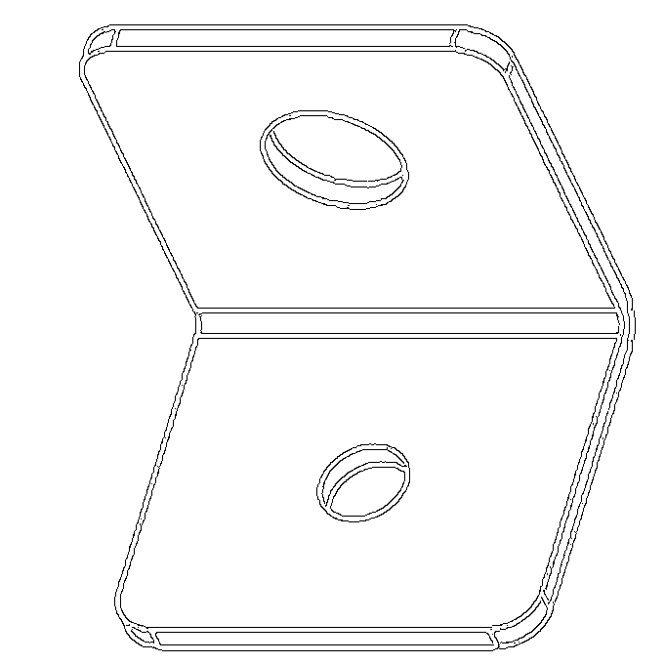
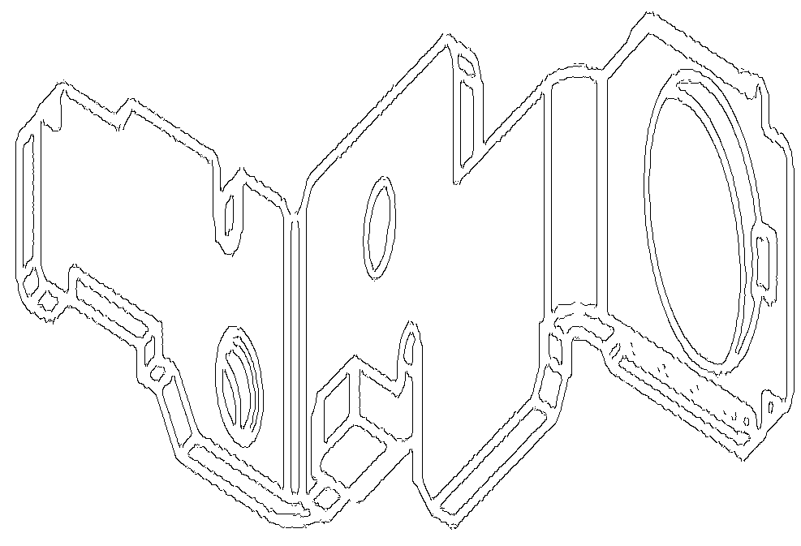
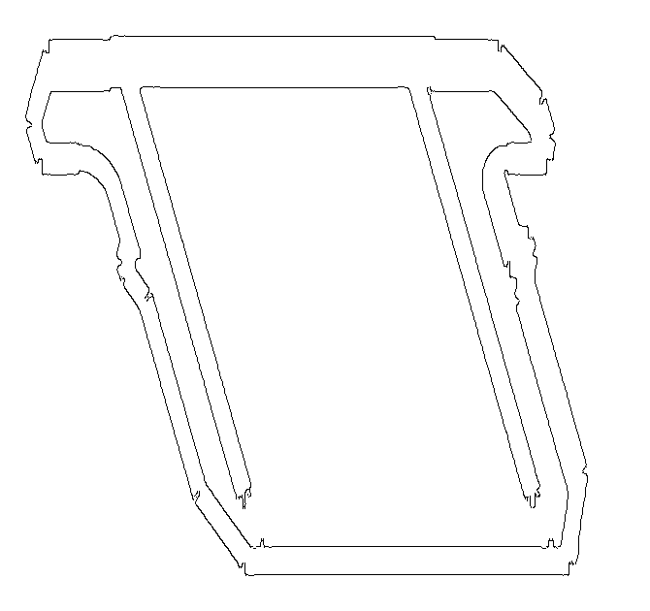
Edge Detection
적용 결과:

Slide 7
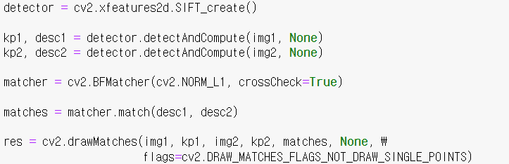

SIFT & BFMatcher
적용 이유: SIFT특징점을 찾아서 다른 이미지와 BFMatcher로 비교
적용 코드:

Slide 8
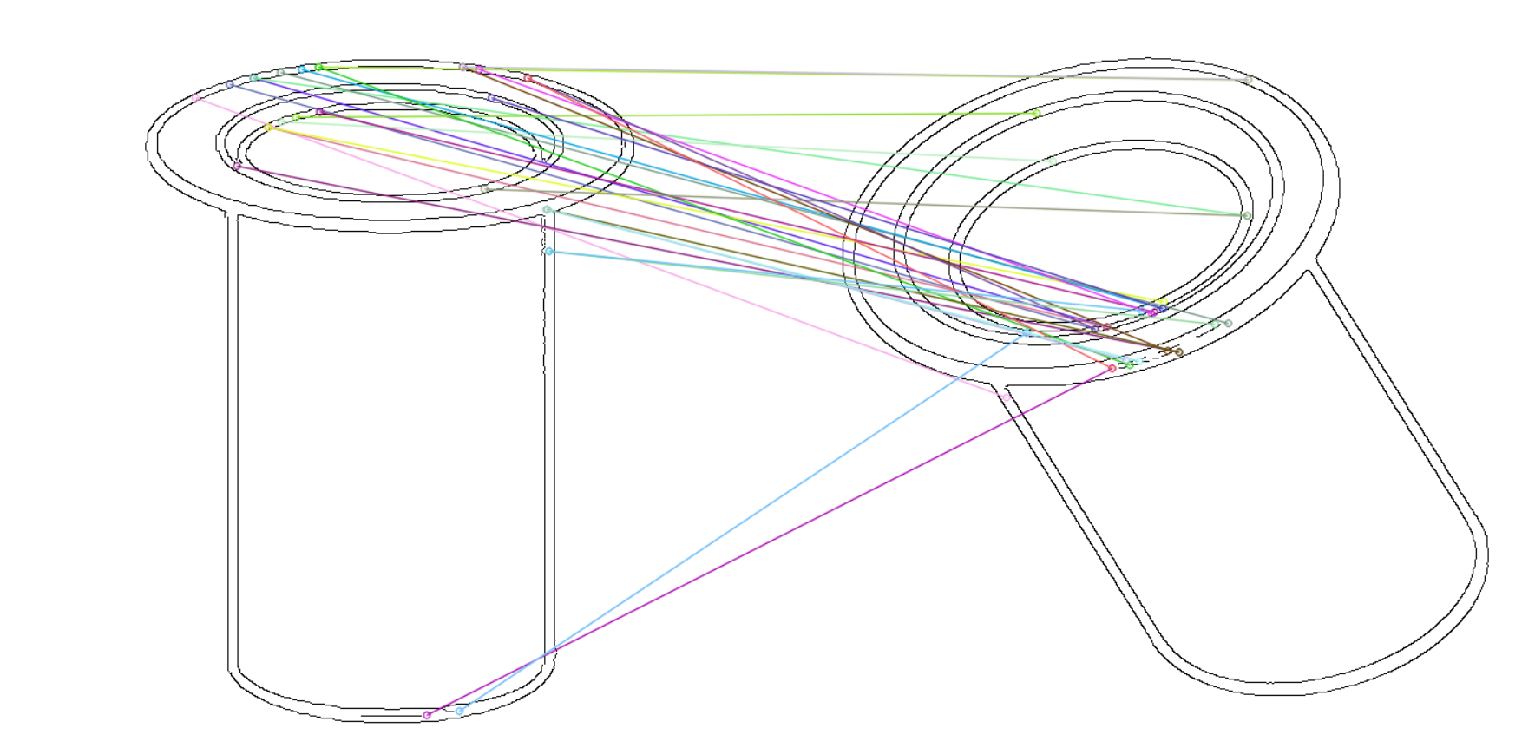
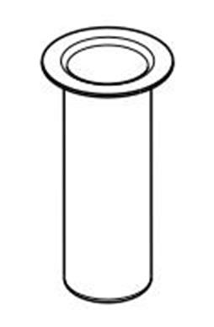
SIFT & BFMatcher
적용 결과: 비슷한 모양의 금형 모양을 비교해본 결과

Slide 9
고찰
8페이지 보면 결과가 아래쪽 부분이 위쪽으로 매칭이 되는데 좀 더 여러가지 테스트 하면서 디테일한 값조정이 필요할 것
선이 굵으면 엣지 선이 2개로 표시가 되면서 조금 다른 모형으로 생각 할 수도 있을 것 같아서 다음에는 선을 얇게 하는 다른 방법을 찾아보고 싶음
추후 개발 내용
SIFT 특징점을 사용해 BFMatcher를 사용해 나온 결과로 거리를 구하고 그 거리로 유사도 분석을 하는 방향으로 개발해보고 싶음
또는 svm을 사용해 금형의 종류 별로 묶어서 분류 작업을 진행해봐도 괜찮을 것 같음

Slide 10
감사합니다.

